Slide 1


مهارات القراءة السريعة

Slide 2
أهداف الورشة
تحسين سرعتك في القراءة بشكل ملحوظ
تحسين القدرة على الفهم
زيادة ادراك وظائف العقل والعين لمساعدتك على استخدامها بصورة اكثر فاعلية
تطوير مفرداتك ومعلوماتك العامة
تمنحك مزيدا من الثقة والمتعة

Slide 3

لماذا القراءة السريعة

Slide 4
للحصول على أكبر قدر من المعلومات في الفترة المحددة.
لتوسعة المدارك والثقافة العامة.
لإنتقاء المراجع والدراسات المرتبطة بالبحث.

Slide 5
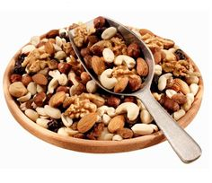

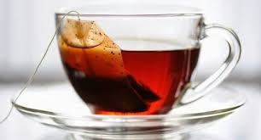
ما قبل القراءة

Slide 6

مهارات القراءة السريعة

Slide 7
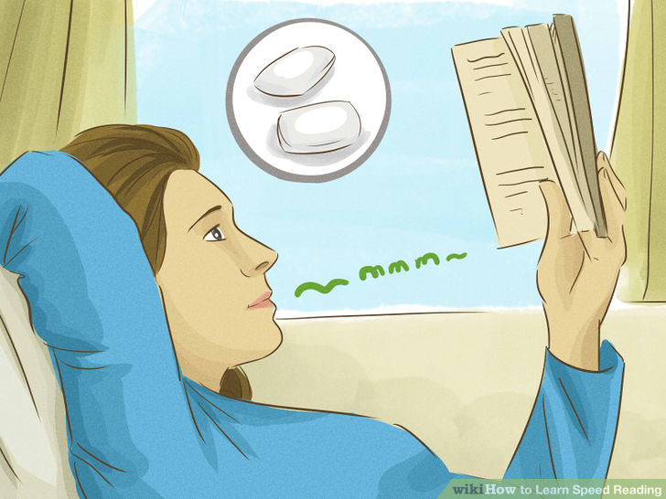
1- لا تتحدثي مع نفسك.

Slide 8
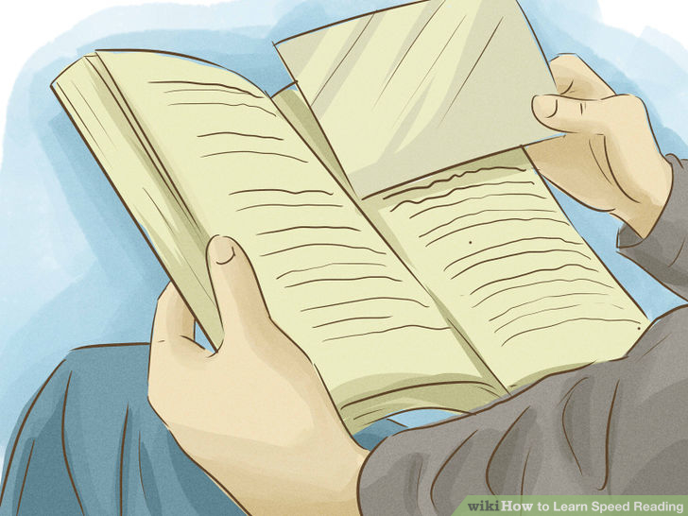
2- إخفاء ما تم قراءته.

Slide 9

3- لا لا لا لا لا لقراءة كلمة كلمة.

Slide 10
هل تستطيع قراءة هذا النص؟

Slide 11

نعم تستطيع قراءة النص السابق على الرغم من أنه لايحتوي على نقط، اضافة إلى أن فيه كثيرا من الأحرف الناقصة؛ لأننا نقرأ بعقولنا وليس بأعيينا، وعندما ندرك هذه الحقيقة سنكون أكثر سرعة في القراءة.

Slide 12
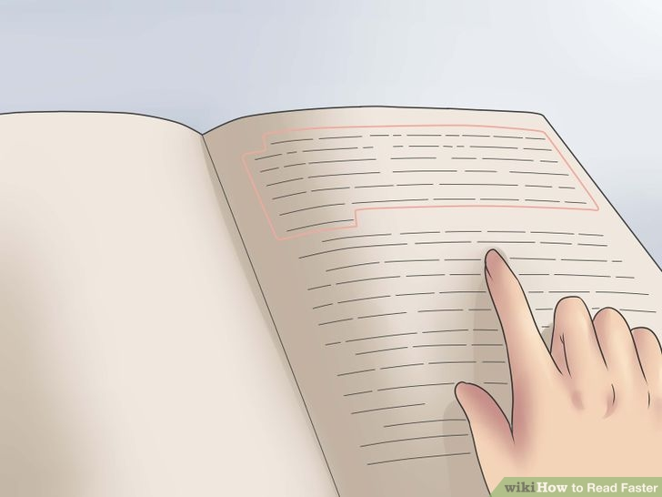
4- استخدام مؤشر اثناء القراءة.

Slide 13
5- المسح السريع
المعلومات
غير مهمة
مهمة
معروفة
غير معروفة

Slide 14
6- قراءة العناوين
غير مهم
المعلومات المعروفة
الاستعراض التاريخي
مهم
متغيرات مرتبطة بالبحث
مرتبطة بالمنهج
النتائج والملخص

Slide 15
عناوين الكتاب
المرتبطة بمتغيرات الدراسة
عناوين الدراسات
الملخص
المنهجية
النتائج + المناقشة

Slide 16


7- قراءة بداية ونهاية الفقرة

Slide 17

8- وضع دائرة حول الكلمات المهمة
1- الكلمات المكررة.
2- الفكرة الرئيسة للموضوع.
3- أسماء العلماء المهمين في الميدان.
4- الكلمات المحددة من قبل الكاتب.
5- الكلمات الغريبة.

Slide 18
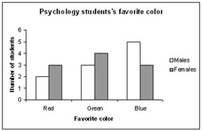
9- الإطلاع على الرسوم البيانية والجداول والصور

Slide 19
10- البحث عن الرموز المطبعية مثل الخط المائل و المشدد

Slide 20

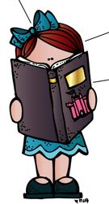
11- توسعة مجال الرؤية

Slide 21
نشاط
في مجموعة خماسية اقرأي الدراسة التي تعطى لك بشكل سريع ، قومي بتطبيق خطوات القراءة السريعة من خلال تدوين عناصرها الرئيسية في الخريطة المفاهمية التي تقدم لك
لديك 7 دقائق للمقال العربي و 15 دقيقة للمقال باللغة الانجليزية
الآن ناقشي

Slide 22
الدراسات السابقة

Slide 23

لماذا نقرأ الدراسات السابقة:
-هل سبق دراسة بعض جوانب موضوع الدراسة الحالية؟
-نقاط الضعف والقوة
-اوجه التشابه والاختلاف.
-الاضافة العلمية للدراسة الحالية.

Slide 24

كيف نقرأ دراسة منشوره في مجلة علمية؟
قراءة بحث منشور في مجلة علمية يختلف
عن قراءة بحث أو مقال منشور في مجلة غير علمية أو على منتدى.

Slide 25

أغلب الدراسات المنشورة علميا تحتوي على العناوين الرئيسة التالية
الملخص، المقدمة (الاطار النظري، الدراسات السابقة)، المنهجية، النتائج، والمناقشة (مع بعض الاختلافات بناء على المجلة نفسها واللغة المستخدمة).

Slide 26
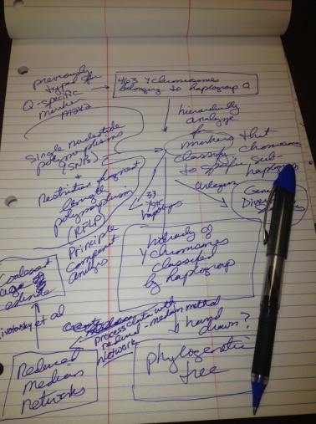
خطوات القراءة
1- البدء بالملخص (الهدف، المنهج، النتيجة، التفسير).
2- حددي السؤال الرئيس الذي يحاول الباحث الإجابة عليه.
3- لخصي الفكرة العامة في حوالي خمس جمل (بعد قراءة المقدمة والإطار النظري)،.
4- قراءة المنهجية بتمعن وقومي برسم خريطة لما
تم

Slide 27

5- قراءة النتائج مع التركيز على كلمات مثل دال وغير دال.
ركزي على الجداول والرسوم البيانية وقومي بتلخيص النتائج في مقطع أو اثنين مع التركيز على الأسئلة التي حددتها في البداية وهل أجابت النتائج عليها.
6- قراءة المناقشة، هل تتفقي مع الباحث في
تفسيره للنتائج ولماذا. هل لديك تفسيرات اخرى
غير التي حددها الباحث.

Slide 28

طرق عرض الدراسات السابقة
عرض عنوان الدراسة وملخصها.
التسلسل التاريخي.
طريقة الموضوعات.

Slide 29

الأخطاء الشائعة

Slide 30

عرض دراسات :
لا علاقة لها بالموضوع
من خلال ما عرضه آخرون عنها
العرض البيلوجرافي .
عدم ربط الدراسات السابقة بموضوع الدراسة الحالي
عدم الدقة في عرض الدراسات السابقة .

Slide 31

الخطوات الاجرائية لجمع وتفريغ وعرض الدراسات السابقة

Slide 32
جمع الدراسات السابقة المرتبطة بمشكلتك البحثية.
حددي الدراسات التي لها علاقة مباشرة بمشكلتك البحثية

Slide 33
صممي جدولا يحتوي على العناصر المتعلقة بمشكلتك البحثية والدراسات التي تم جمعها
ناصر المشكلة البحثية/ الدراسات السابقة | العنصر الأول (.......) | العنصر الثاني (.......) | العنصر الثالث (.......) | العنصر الرابع (.......)
الدراسة الأولى (العنوان والمؤلف)
الدراسة الثانية (العنوان والمؤلف)
الدراسة الرابعة (العنوان والمؤلف)
الدراسة الخامسة (العنوان والمؤلف)
د. احمد خضر

Slide 34
حددي العناصر الأساسية لكل دراسة:
حددي أهم النتائج السابقة في هذه الدراسات ذات الصلة الوثيقة بموضوع بحثك، واستعرضي وناقشي الاجزاء الخاصة ببحثك فقط .
المؤلف والتاريخ | الهدف | العينة | الأدوات | النتائج

Slide 35

اكتبي تعليقا على الدراسات السابقة يبرز الحاجة لدراستك من خلال مناقشة:
الاتفاق والاختلاف والتعارض.
العينات وطبيعتها
مناهج البحث المستخدمة
ما المميز بهذه الدراسة
ابراز الحاجة لدراستك .
كيف قادتك الدراسات السابقة إلى دراستك المقترحة وكيف تعتبر دراستك امتدادا لنتائج الدراسات السابقة.

Slide 36
حسب مشكلة دراستك صممي مصفوفة تحتوي على التشابه و الاختلاف بالنتائج و ملاحظاتك حول النتائج
مثال تأثير اجهزة المحمول الذكية على التحصيل الدراسي
الدراسة | يزيد التحصيل الدراسي | كيف ولماذا ؟ | يخفض التحصيل الدراسي | كيف ولماذا ؟ | ليس له تأثير | كيف ولماذا ؟ | الملاحظات
مؤلف 1 | √ | اذا استغل في التعليم لمدة ساعة | √ | اذا استخدمت تطبيقات التواصل الاجتماعي | X | - | هذه الدراسة تختص فقط بطلبة المدارس الابتدائية
مؤلف 2 | X |  | X |  | √ | كانت كل النتائج غير دالة و لم يتغير افراد المشاركين | اجريت هذه الدراسة على سبعة اشخاص باعمار مختلفة قد يكون سبب محتمل للنتيجة
....

Slide 37
لا تنسي ان تستخدمي عبارات الربط بين الفقرات عند كتابة التعقيب مثل:
يتشابه
بالإضافة إلى
مثله
ايضا
مرة أخرى
يختلف معه
لكن
على العكس من
رغم
في المقابل

Slide 38


Slide 39
نشاط
الآن افتحي البرامج التالية :
word
Excel
Mendeley
استخدمي الدراسات التي قمت بحصرها ، حاولي التعليق على الدراسات السابقة باستخدام هذه البرامج بالتناوب

